Slide 1
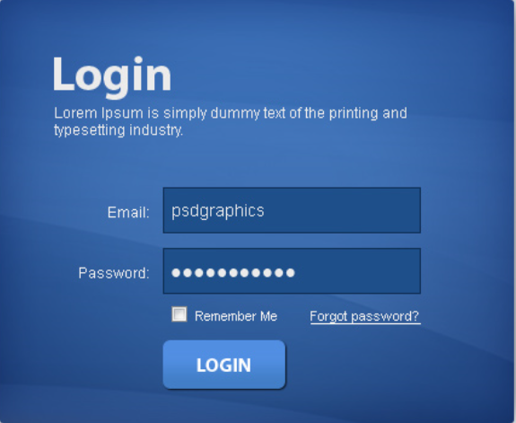
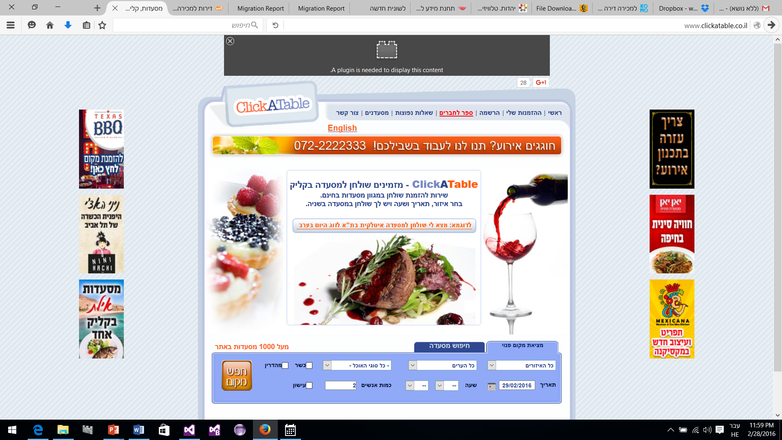
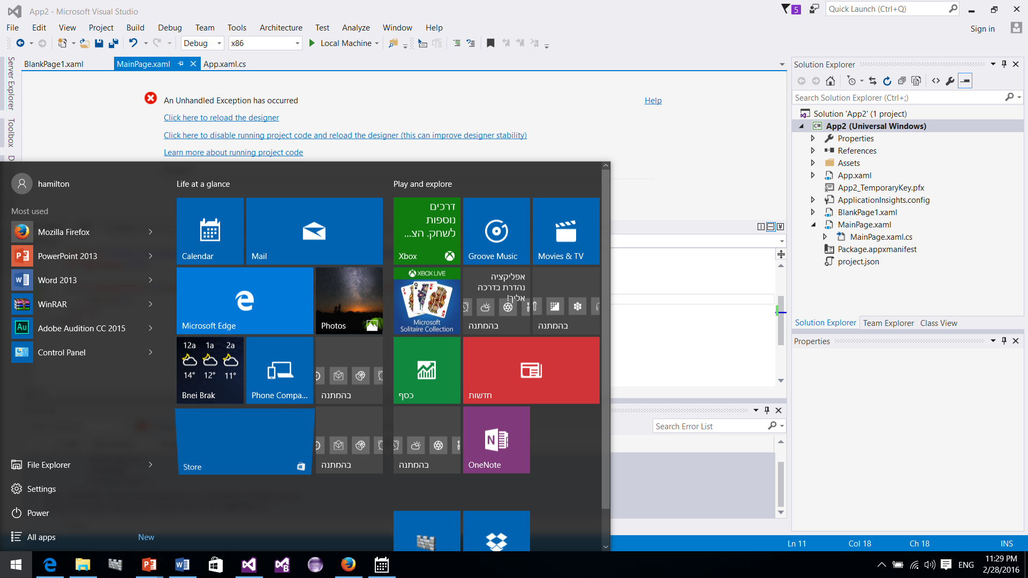
דוגמא להמחשת מראה האפליקציה
המסך Login יהיה מסך הפתיחה .
לאחר התחברות יוצג למשתמש מסך שבו יוכל להזמין מהמסעדה.
ניתן לקחת את העיצוב לדף זה מהלינק הבאhttp://www.psdgraphics.com/psd/blue-login-box-html-and-css-with-psd-template/

Slide 2
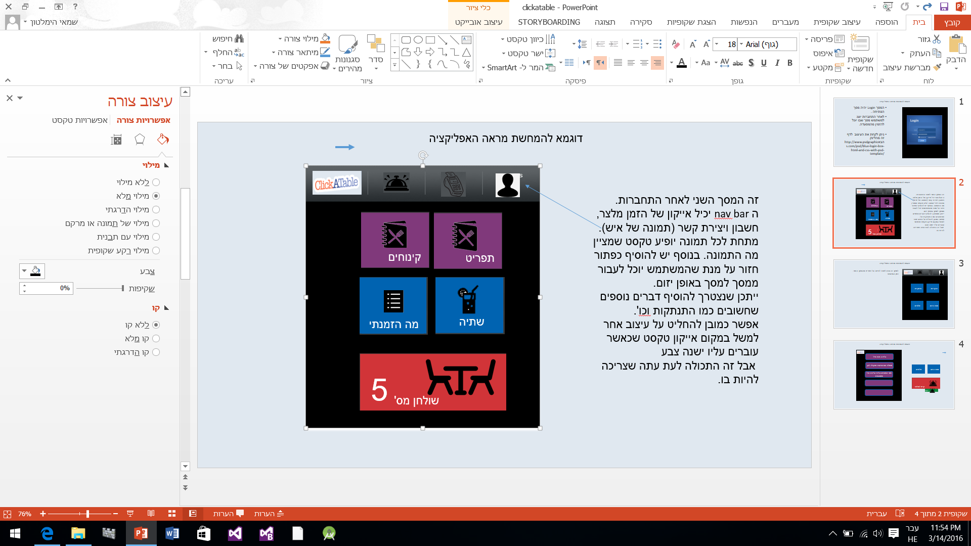
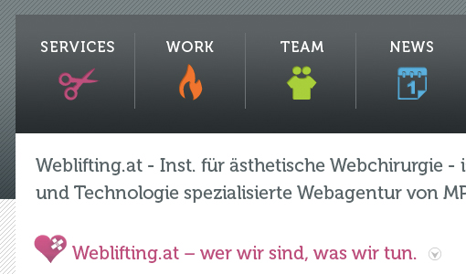


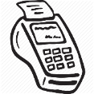

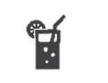

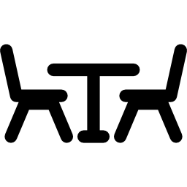
דוגמא להמחשת מראה האפליקציה
זה המסך השני לאחר התחברות.
הnav bar יכיל אייקון של הזמן מלצר, חשבון ויצירת קשר (תמונה של איש).
מתחת לכל תמונה יופיע טקסט שמציין מה מייצגת התמונה. בנוסף יש להוסיף כפתור חזור על מנת שהמשתמש יוכל לעבור ממסך למסך באופן יזום.
ייתכן שנצטרך להוסיף דברים נוספים שחשובים כמו התנתקות וכו'.
אפשר כמובן להחליט על עיצוב אחר למשל במקום אייקון טקסט שכאשר עוברים עליו ישנה צבע
אבל זה התכולה לעת עתה שצריכה להיות .
קינוחים
תפריט
מה הזמנתי
שתיה
5
שולחן מס'

Slide 3
דוגמא להמחשת מראה האפליקציה
למסך זה נגיע לאחר לחיצה על תפריט מהמסך השני.
כאן המשתמש יוכל לבחור סוג האוכל על פי קטגוריות.
עיסקיות
עיקריות
סלטים
מנת היום

Slide 4
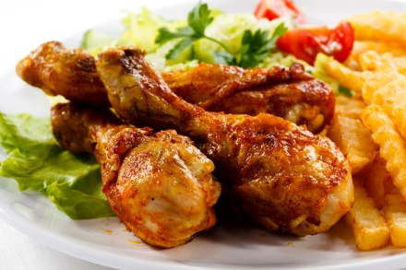
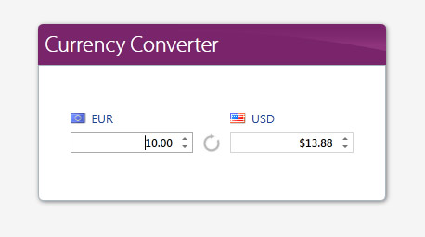
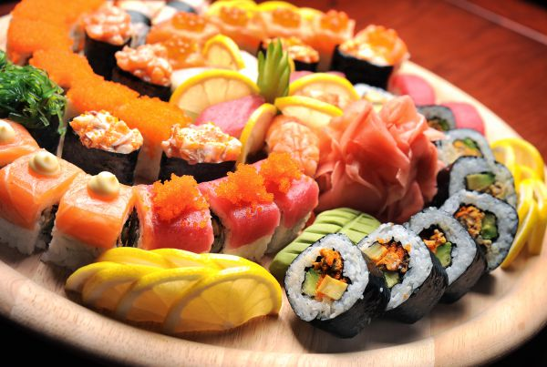
דוגמא להמחשת מראה האפליקציה
למסך זה נגיע לאחר לחיצה על כפתור תפריט מהמסך השני.
כאן המשתמש יוכל לבחור את המנות הרצויות ואת הכמות.
הערך הדיפלוטיבי יהיה 1.
מנות עיקריות
שוקי עוף מתובלים ברוטב צ'לי ופלפל שטה כולל תוספת
מחיר: 35
כמות:
הזמן
סושי במילוי סלמון
מחיר: 28
כמות: :
הזמן

Slide 5
דוגמא להמחשת מראה האפליקציה
למסך זה נגיע לאחר שלוחצים על מה הזמנתי
המסך יאפשר הורדה של הזמנות , ייתכן שנרצה אולי אפשרות של הורדת או הוספה בכמות .
מיץ תפוזים סחוט טבעי:
כמות:1
מחיר:12
x
סלט הבית
כמות:2
מחיר:62
x
סופלה עם נגיעות שוקולד לבן
כמות:2
מחיר:40
x
סך הכל : 114

